Slide 1
Az önkormányzati ASP rendszer jegyzői szemmel
Dr. Vincze Ferenc
címzetes főjegyző
Hajdúszoboszló Város Önkormányzata
Pajna Sándor
vezérigazgató
eKÖZIG Zrt.

Slide 2
Előzmények
„A térségi közigazgatási és közszolgáltatási informatikai rendszerek továbbfejlesztése” projekt (DAOP-2009-4.3.2., DDOP-2009-3.1.4., ÉAOP-2009-4.1.6., ÉMOP-2009-4.3.2., KDOP-2009-5.3.1., KMOP-2009-4.7.1., NYDOP-5.4.1.)
Magyary Program 12.0
„Önkormányzati ASP központ felállítása” (EKOP 3.1.6.-2012-2012-0001)
az elektronikus közigazgatás kiterjesztésével kapcsolatos feladatokról szóló 1743/2014. (XII.15.) Kormány határozat (országos kiterjesztés)
Magyarország helyi önkormányzatairól szóló 2011. évi CLXXXIX. törvény módosításáról szóló 2016. évi LIV. törvény
Az önkormányzati Asp központról és a közfeladatot ellátó szervek iratkezelésének általános követelményeiről szóló 335/2005. (XII.29.) Korm.rendelet módosításáról szóló 62/2015. (III.24.) Korm.rendelet
eKÖZIG Zrt. Hajdúszoboszlói Polgármesteri Hivatal
Notes:
A Magyary Programban is megjelenik az önk.ASP központ felállításának igénye.
Pályázati kiírások:
Első alkalommal, a Regionális Operatív Program keretein belül kiírt „A térségi közigazgatási és közszolgáltatási informatikai rendszerek továbbfejlesztése” elnevezésű projekt regionális szintű központok kiépítését célozta, amely meghatározott szolgáltatások (adó, iratkezelés, szociális, stb.), szakrendszerek igénybevételét tette volna lehetővé és egyben kötelezővé elektronikus úton a régióban levő önkormányzatok részére, amely régiónként egységes, interoperabilis rendszerek alkalmazását jelentette volna. A projekt messzemenőleg épített a GVOP pályázatokra, hiszen
olyan feltételeket támasztott, amelyek a 4.3.1. nyerteseit előnyös helyzetbe hozták. A projekt célja, hogy régiónként az e-közigazgatás fejlesztésére közigazgatási ASP központot hozzon létre, amely kiszolgálja a régió önkormányzatait és meghatározott szolgáltatások tekintetében az önkormányzatoknak is szerződéskötési kötelezettségük keletkezett volna. Sor került a pályázat kiírására és az eredményhirdetésre, azonban a szerződéskötés elmaradt, mivel az 1183/2010 (IX.3.) Korm. határozat elrendelte a pályázati konstrukciónak a kapcsolódó operatív programok 2009-2010. évi akciótervéből azonnali hatállyal történő törlését.
Második alkalommal a pályázati kiírás (EKOP 3.1.6.-Önkormányzati ASP központ felállítása) már csak a közép-magyarországi régióra vonatkozott, amelyet a Belügyminisztériumból 4.1 (BM), Közigazgatási és Igazságügyi Minisztériumból (KIM), a Magyar Államkincstárból (Kincstár), a KINCSINFO Kincstári Informatikai Nonprofit (Kincsinfo) Kft-ből, a Nemzeti Infokommunikációs Szolgáltató Zrt-ből (NISZ) és a Kormányzati Informatikai Fejlesztési
Ügynökségből (KIFÜ) álló konzorcium nyert el és amelynek megvalósítási határideje 2014. decembere volt. 11 önkormányzat „önkéntesen csatlakozott”, további 44 önk. 2015. júl.1-jétől, és további 44 2016. jan1-jétől (uniós forrás beépítésével).
2016-ban bekerült az Mötv-be, ezáltal törvényi szinten nyert szabályozást és az országos kiterjesztés ettől fogva csak idő kérdése volt:
„114. § (1) A helyi önkormányzat a pénzügyi, ügyviteli, ügyintézési és egyéb alapvető feladatok egységes szabályok szerinti elvégzését, átláthatóságát biztosító – az állami informatikai rendszerrel összekapcsolható – informatikai rendszert működtet, amely a folyamatos pénzügyi állami ellenőrzés eszközeként is szolgál.
(2) A helyi önkormányzat – egyes kötelező feladatainak informatikai támogatása céljából – csatlakozik a helyi önkormányzatok feladatellátását támogató, számítástechnikai hálózaton keresztül távoli alkalmazásszolgáltatást nyújtó, az állam által biztosított, elektronikus információs rendszerhez (a továbbiakban: önkormányzati ASP rendszer). A csatlakozás módját, végső határidejét és az önkormányzati ASP rendszer szakrendszereit kormányrendelet határozza meg.
(3) A helyi önkormányzat az önkormányzati ASP rendszer által biztosított szakrendszeri feladatainak informatikai támogatására szerződést a csatlakozás végső időpontját követő időtartamra nem köthet.
(4) A Kormány rendeletében kijelölt szerv az önkormányzati eladósodási folyamatok megindulásának felismerése és megakadályozása, a közpénzek önkormányzati felhasználása, a feladatfinanszírozás és a likviditási helyzet folyamatos nyomon követése céljából, a helyi önkormányzat gazdálkodási feladatainak támogatása és a folyamatos állami pénzügyi ellenőrzés feltételeinek biztosítása érdekében adattárházat (a továbbiakban: önkormányzati adattárház) üzemeltet.”
143.§ (1)(Felhatalmazást kap a Kormány, hogy rendeletben állapítsa meg:)
„h) az önkormányzati ASP rendszerhez való csatlakozás módját, a csatlakozás végső határidejét, az önkormányzati ASP rendszer szakrendszereit, az önkormányzati adattárházat működtető szervet, az önkormányzati adattár adatainak forrását és az önkormányzati adattárházból történő adatlekérdezés, adatösszegzés és adatszolgáltatás feltételeit.”
146/B.§ (2) Új szerződést a 114. § (2) bekezdése szerinti szakrendszerek által támogatott feladatok informatikai támogatására az önkormányzat csak az ASP rendszerhez történő csatlakozás időpontjáig terjedő időtartamra köthet, kivéve, ha a csatlakozás módját kormányrendelet úgy határozza meg, hogy az a szerződés hatályban tartása mellett is lehetséges.
(3) Az önkormányzat a 114. § (2) bekezdése szerinti szakrendszerek által támogatott feladatok informatikai támogatására kötött szerződéseit a szakrendszereket meghatározó kormányrendelet kihirdetését követően haladéktalanul felülvizsgálja.
(4) A (3) bekezdés szerinti felülvizsgálattal érintett szerződést az önkormányzat
a) legfeljebb a csatlakozás végső határidejéig hosszabbíthatja meg,
b) úgy módosítja, hogy az ASP rendszerhez történő csatlakozás időpontjára a szerződés felmondható, vagy a csatlakozás kormányrendeletben meghatározott módon megvalósítható legyen.
(5) Ha a (3) bekezdés szerinti felülvizsgálattal érintett szerződésnek a (4) bekezdés b) pontja szerinti módosítása nem lehetséges, a szerződésnek az ASP rendszerhez történő csatlakozás időpontjára történő felmondásából adódó, az önkormányzatot terhelő, jogerős bírósági döntésben megítélt összeg erejéig az állam az önkormányzatot utólag kártalanítja.”
A 2015-ös Korm.rendelet megteremtette az ASP rendszer működtetésének jogi, szervezeti és felelősségi keretét.

Slide 3
Jelen, jövő…
A Kormány 257/2016. (VIII.31.) Korm.rendelete az önkormányzati ASP rendszerről
Csatlakozási konstrukció az önkormányzati ASP rendszer országos kiterjesztéséhez (KÖFOP-1.2.1-VEKOP-16)
Csatlakozás módjai
Csatlakozás ütemezése
Csatlakozásban érintettek
eKÖZIG Zrt. Hajdúszoboszlói Polgármesteri Hivatal
Notes:
Az elektronikus ügyintézés és a bizalmi szolgáltatások általános szabályairól szóló 2016. évi XL. törvény szerint 2017. Január 1-jétől az e-ügyintézés lehetőségét az e-ügyintézésre kötelezett szerv e-ügyintézést biztosító információs rendszer útján biztosítja. Meghatározza a törvény a funkcionalitását is (képes az állam által kötelezően nyújtott SZEÜSZ-ök igénybevételére, azokhoz való csatlakozásra).
2017. január 1-jéig az önkormányzati ASP rendszer gazdálkodási rendszeréhez és önkormányzati adórendszeréhez csatlakoznak a 4. melléklet szerinti helyi önkormányzatok.
2017. október 1-jéig az önkormányzati adórendszerhez csatlakozik valamennyi helyi önkormányzat.
2018. január 1-jéig az önkormányzati ASP rendszer valamennyi szakrendszeréhez csatlakozik az összes helyi önkormányzat.
A csatlakozás két módja: keretrendszer + szakrendszerek igénybe vétele (rendszercsatlakozás) vagy saját szakrendszerek használata + adattárház számára adatok átadását lehetővé tevő interfész kiépítése (interfészes csatlakozás).
További problémák:
Az önk. köteles gondoskodni az önk.adórendszerből az adatok migrálásáról. Iratkezelő esetén vállalható a migráció, de a költségek az önk-t terhelik.

Slide 4
Az ASP jelentése
Application Service Provider
egy alkalmazás-szolgáltatást nyújtó infrastruktúra, melynek keretében a felhasználók az ASP központ által nyújtott alkalmazásokat vehetik igénybe úgy, hogy mind az alkalmazás valamint az alkalmazáshoz szükséges adatbázisok az ASP központban találhatóak. Ezek üzemeltetését, naprakészen tartását , védelmét az ASP központ látja el. Az alkalmazások elérése a felhasználók részéről interneten keresztül történik akik vékony kliensként egy böngészőn keresztül csatlakoznak az ASP központhoz
eKÖZIG Zrt. Hajdúszoboszlói Polgármesteri Hivatal
Notes:
Alkalmazás-szolgáltató. A szolgáltatásokat igénybe vevők saját beruházás nélkül, online használhatják a központ által kínált informatikai rendszereket.

Slide 5

Nemcsak technológia!
ASP központ
Alkalmazás-kiszolgálók
önkormányzatok
Internet
Web kiszolgálók
Adatbázis-kiszolgálók
Tűzfal
Notes:
Informatikai rendszer, szakrendszer, jogi támogatás, igazgatásszervezés, folyamatmodellezés, adatszolgáltatás, statisztikák, elemzések készítése, kommunikáció

Slide 6
Alkalmazás + központ
Alkalmazások láncolata (tartalom)
Nem település-specifikus
Független a település méretétől
Szabványos
Olcsó
Eszközigénye nincs
Biztonságos

Slide 7
Mit tartalmaz?
Szakrendszerek
Gazdálkodási rendszer
Helyi adórendszer
Ingatlanvagyon kataszter rendszer
Ipari és kereskedelmi rendszer
Iratkezelő rendszer
Elektronikus ügyintézési portál, elektronikus űrlap-szolgáltatás
Önkormányzati portál (opcionális)
Hagyatéki leltár rendszer
Keretrendszeri szolgáltatások
Támogató rendszerek
Önkormányzati adattárház
Notes:
Felhívjuk a figyelmet arra, hogy a jogszabályi kötelezettség mellett a nem megfelelő időre történő csatlakozás esetére a Korm.rendelet törvényességi felügyeleti eljárás megindítását helyezi kilátásba.

Slide 8
Mit nem tartalmaz?
Az interfészes csatlakozás lehetősége nincs megfelelően részletezve
Adatátadás gyakorisága
Fejlesztés költségei
Mit jelent az önk.részéről vállalandó e-ügyintézési szolgáltatások bevezetésére vonatkozó köt.vállalás?
Notes:
Az interfészes csatlakozás kapcsán felmerülő kérdések:
A Korm.rendelet szerint az interfész az adatok automatizált módon, elektronikus úton történő átadását lehetővé tevő kapcsolódási felület. A kérdés az adatátadás gyakorisága: rendszeres időközönként vagy folyamatosan, ügyenként vagy tömbösítve.
A korábbi tervezetben szerepelt az a kitétel, hogy a MJV-kban és a főváros kerületeiben a főszabály az interfészes csatlakozás lesz, megőrizve a saját, jól bevált rendszereket, és csak egyedi elbírálás alapján kérhető a keretrendszer és szakrendszerek használata a sajátok feladása mellett. A megjelent Korm.rendelet már nem tesz különbséget, amely viszont egyes településekre még nagyobb terheket ró (pl. adatmigráció).
Az interfész kiépítéséhez szükséges fejlesztési költségekről az adott önk. gondoskodik, míg rendszercsatlakozás esetén pályázhat a KÖFOP-ból.
A kiírás eléggé ködösen fogalmaz. A projektben kötelezően megvalósítandó szakmai tevékenység az e-ügyintézéshez kapcsolódó feltételek kialakítása, szabályzatok, rendeletek megalkotása, e-ügyintézési szolgáltatás nyújtása, míg a Korm.rendelet nem részletezi az e-ügyintézési portál funkcióit és az ezzel kapcsolatos elvárásokat. A kiírásból sem sok minden derül ki. Az elvárásoknál összesen 1 elektronikusan indítható ügyet vár el és a részletezésnél ezt is 3000 fő felett teszi kötelezővé és csak az adók tekintetében. Back office oldalon az optimális feltételek kialakítása mellett az ASP nagy előrelépést jelentene, viszont front office oldalon ezek az elvárások nem lendítik előre az e-ügyintézést.

Slide 9
Hogyan kellene? (Hogyan kellett volna?)
Előzetes felmérés, önkormányzati igényekhez alkalmazkodás
Legjobb gyakorlatok, rendszerek közüli választás
Gyakorlati tapasztalatokra építve
Az önkéntesség ne kényszer legyen!
Az egyedi elbírálás helyett objektív szempontok
Támogatás minden önkormányzatnak
Interfészes csatlakozásnál az állam ne hárítsa a költségeket az önkormányzatokra
Szerződés felmondása esetén automatikus kártérítés
A szolgáltatási szerződések tartalmának konkretizálása, kötelezettségek rendezése az ASP felé
Notes:
Az interfészes csatlakozás lehetőségét a rend. miniszteri egyedi jóváhagyástól teszi függővé. Ehelyett objektív szempontok szerint kellene meghatározni, mely szakrendszerek megléte esetén nem kötelező a rendszercsatlakozás. Szükséges lenne a minősítés elveit, eljárási rendjét kidolgozni és a miniszternek nem egy indokolási kötelezettség nélküli döntést adni a kezébe.
A kiírás szerint saját erőből kell gondoskodni az interfészes csatlakozáshoz szükséges fejlesztésekről, támogatás nem igényelhető. Még abban az esetben is, ha a miniszter egyedi hozzájárulást ad!
Általános probléma, hogy az állam az ASP-hez való csatlakozás fokozatosan kötelezővé teszi, azonban az interfészes csatlakozást választóknak ezt önerőből kell megoldaniuk és legtöbbször a szükséges adatmigrációról is az önkormányzatnak kell gondoskodnia saját költségén.
A 3. féllel kötött szerződések tekintetében rendezni szükséges, hogy milyen kötelezettségek állnak fenn (informatikai oldalról, interfész kapcsolat, adattovábbításra, adatmigrációra, ezek költségeire, határidejére vonatkozóan) az ASP rendszer felé.

Slide 10
Közigazgatási informatika
Igazgatási-
munkaszervezési
támogatás
Informatikai
fejlesztés
Infokommunikációs
technológia
Jogi egységesítés

Slide 11
Már létező ASP megoldások (Hajdúszoboszló)
EtiKETt
Ügyfélkapu-
hivatali kapu
Térinformatikai
alkalmazások
ASP központ
Iratkezelő
Élethelyzet alapú portál
Szocinfo
Vezetői Információs Rendszer
Automatikus jogszabályfigyelés
Döntéstámogatás
ÁNYK (adó)

Slide 12
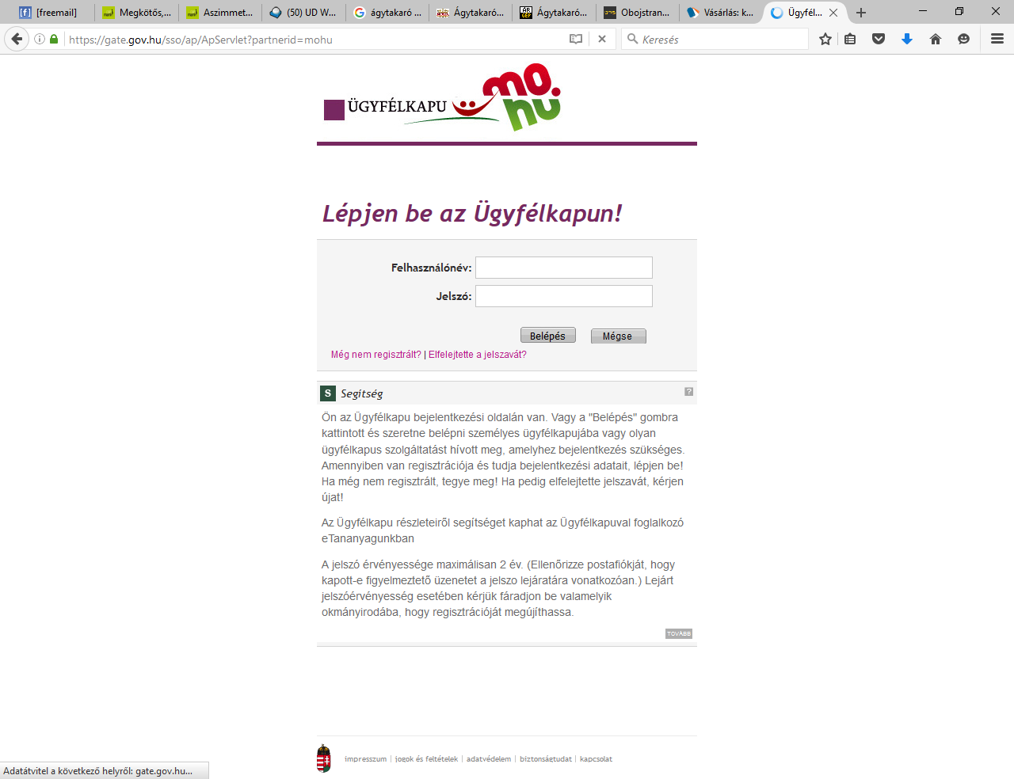
Ügyfélkapu, hivatali kapu

Slide 13
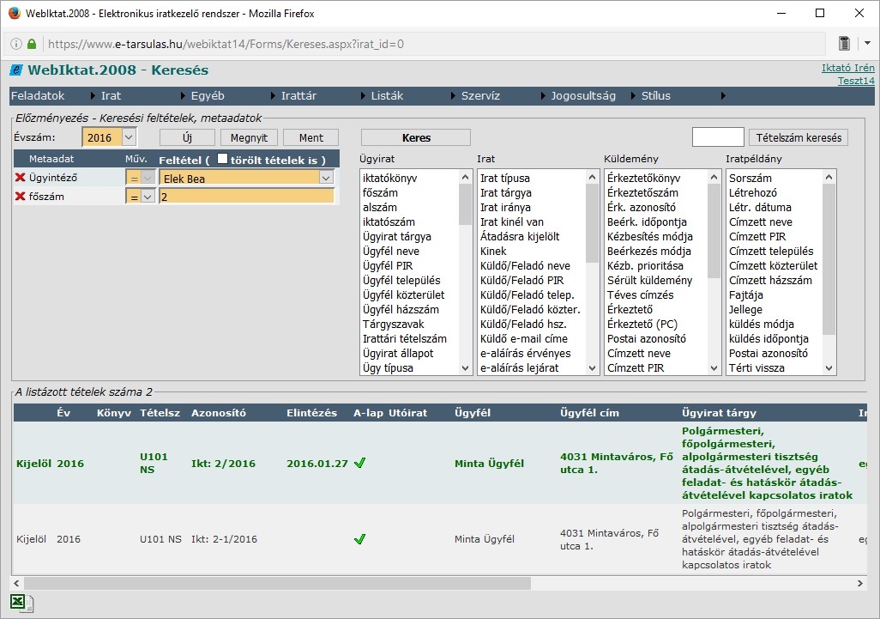
Iratkezelő
eKÖZIG Zrt. Hajdúszoboszlói Polgármesteri Hivatal

Slide 14
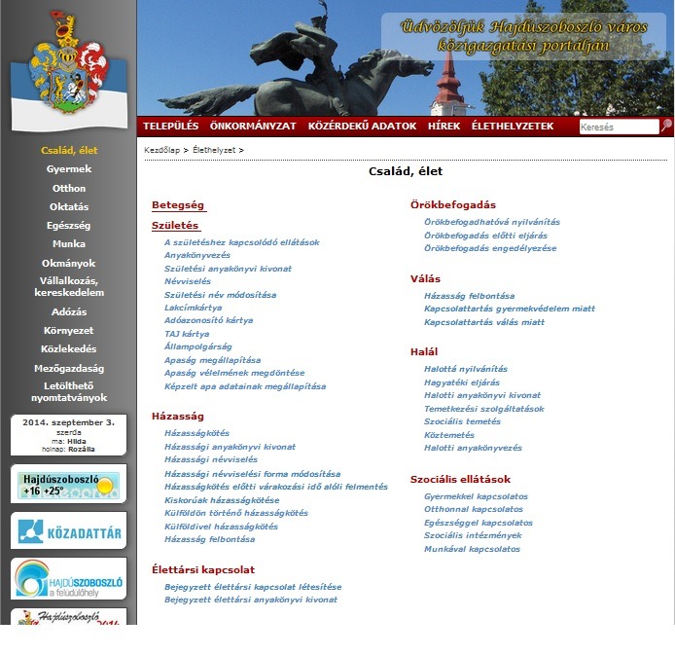
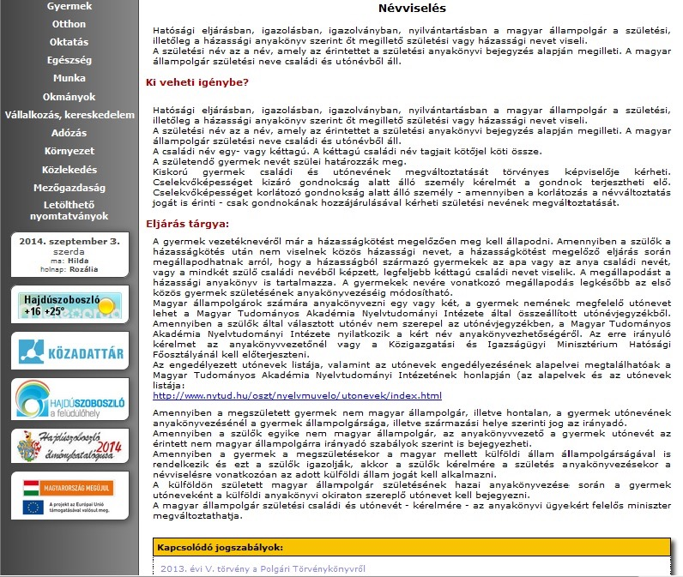
www.hajduszoboszlo.eu
Élethelyzet alapú portál

Slide 15
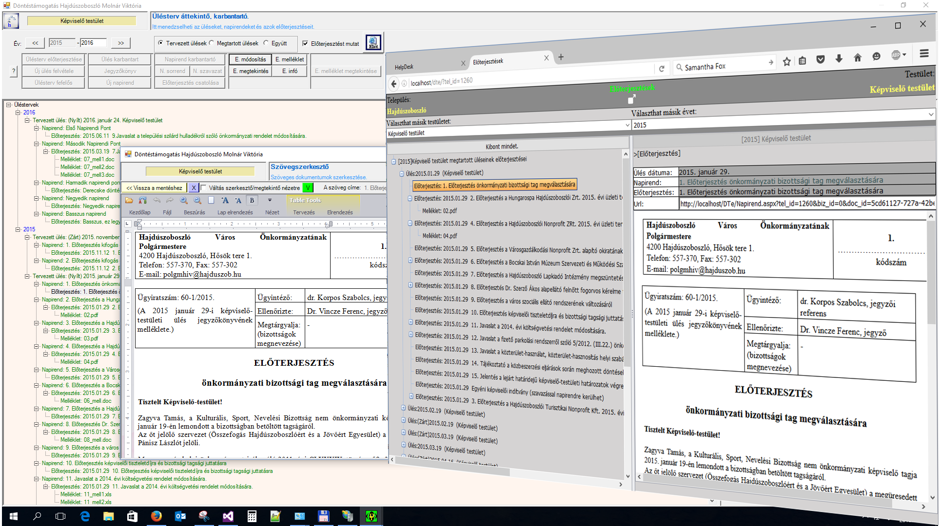
Döntéstámogatás

Slide 16
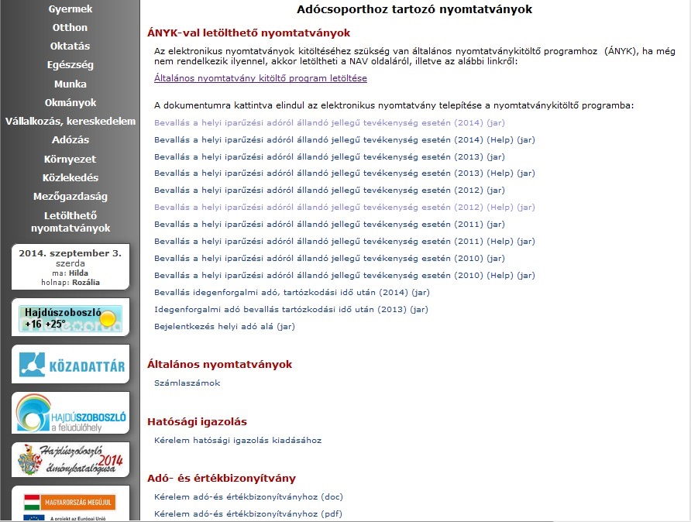
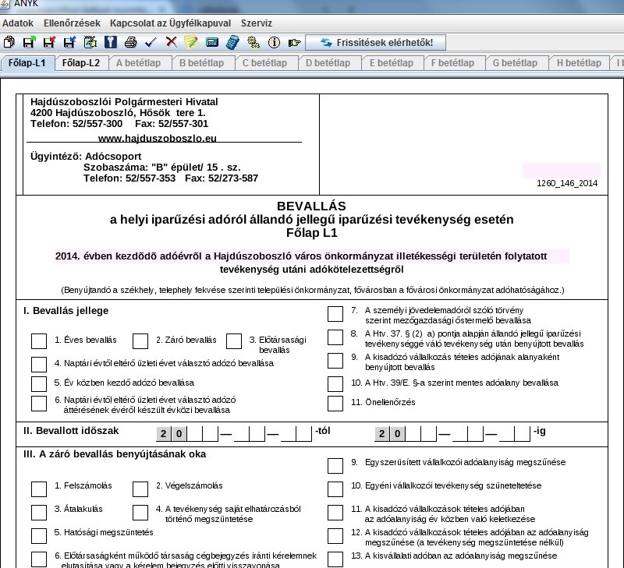
ÁNYK (adó)
Notes:
Kérdés, hogy az önkormányzati ASP központ képes-e az ÁNYK adatait feldolgozni és betenni a szakrendszerekbe.

Slide 17
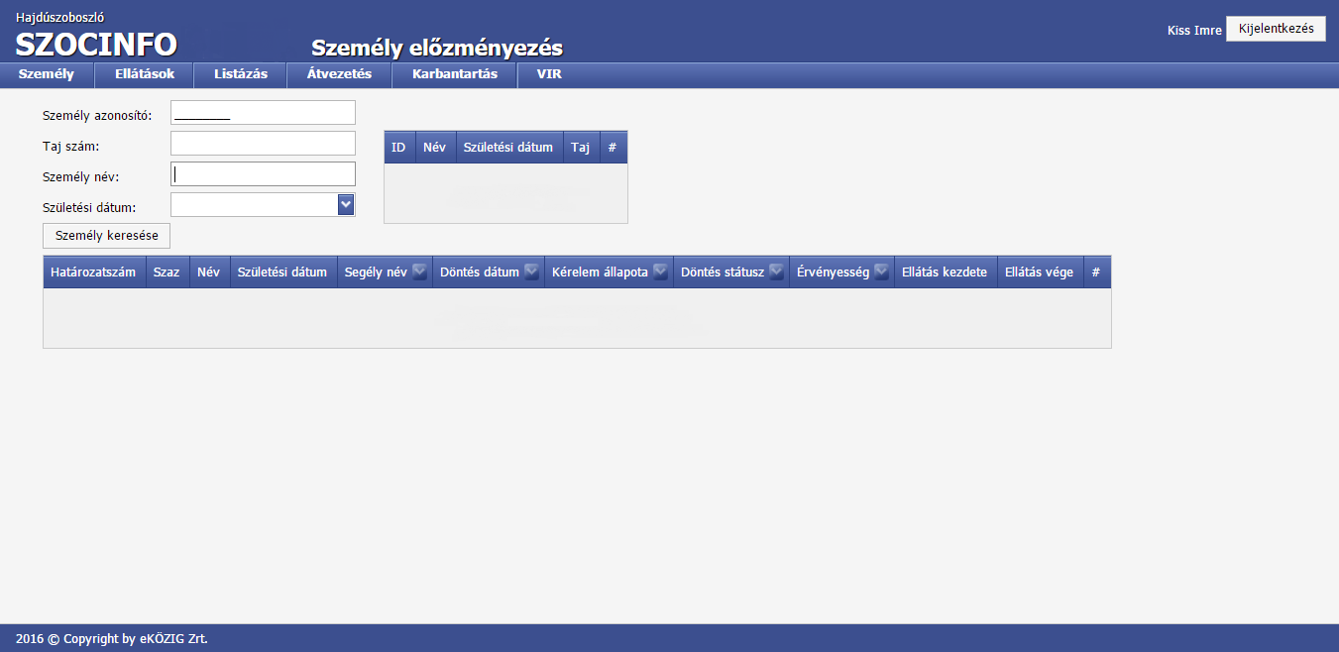
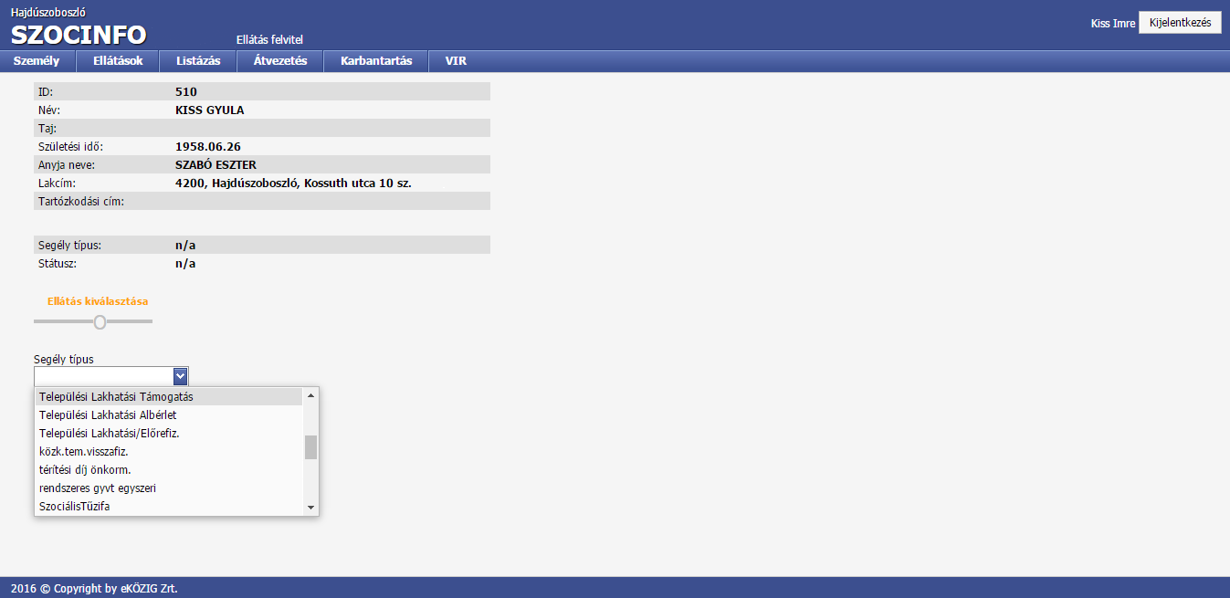
SZOCINFO

Slide 18
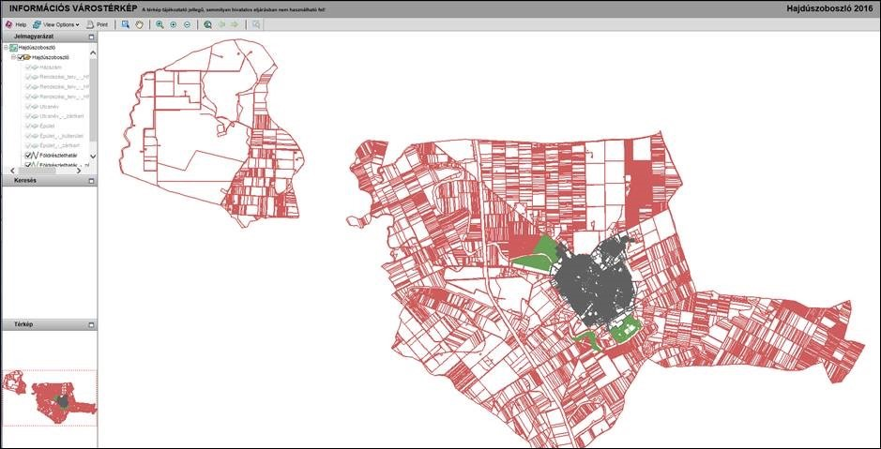
Térinformatika

Slide 19
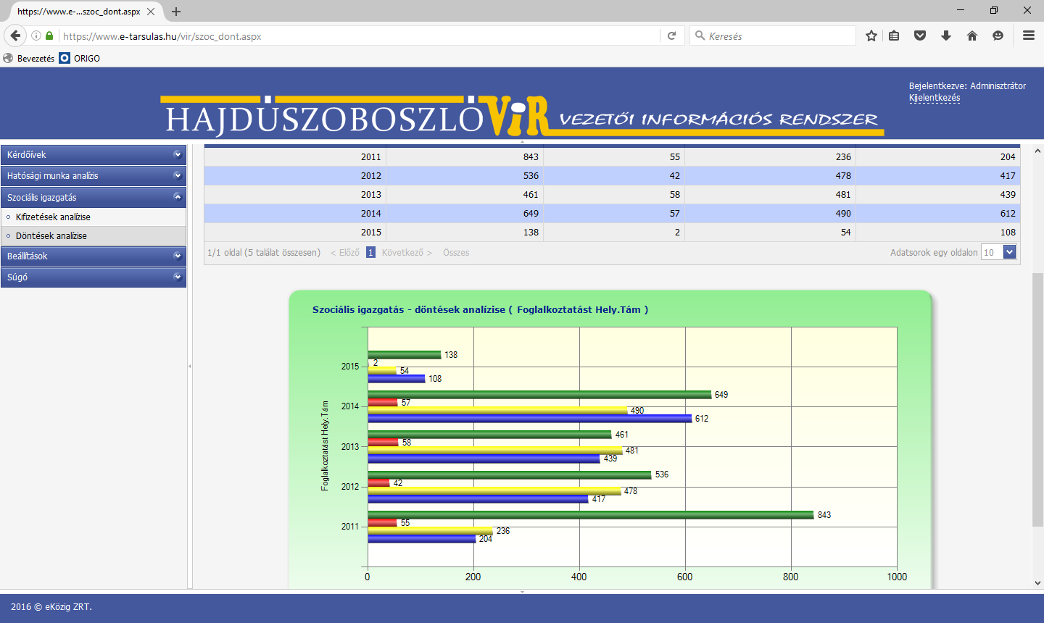
Vezetői Információs
Rendszer

Slide 20
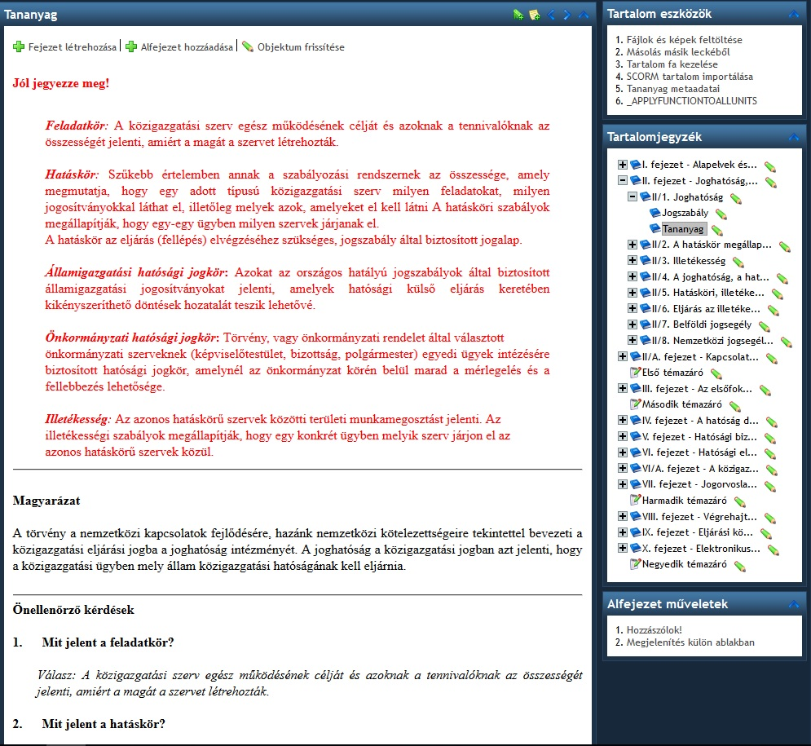
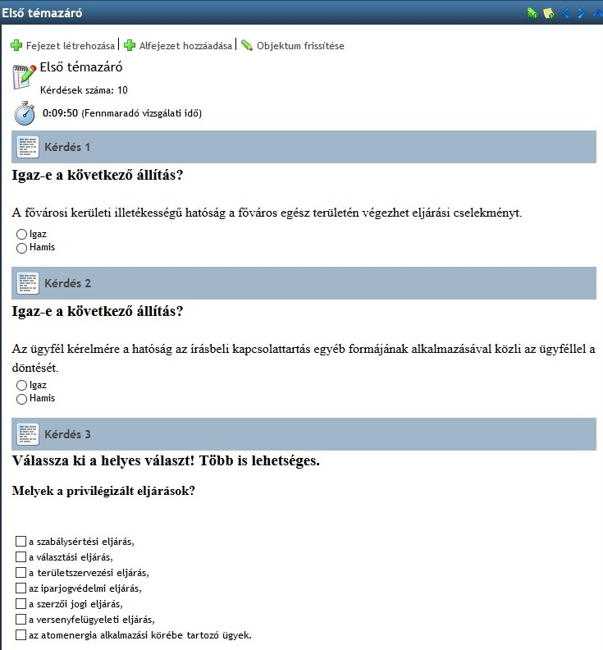
EtiKETt

Slide 21
Köszönöm a megtisztelő figyelmet!

